Slide 1



PROTÓTIPO FUNCIONAL
Produção em sincronia.
Informação no tempo certo.
Plataforma que dá visibilidade ao ciclo de produção de facções têxteis — do pedido à entrega.
PEDIDO
PRODUÇÃO
ACOMPANHAMENTO
ENTREGA
Projeto desenvolvido no Entra21 • Equipe Sincro
Notes:
[PESSOA 1] Abertura • 0:00–0:20
“Boa noite! Nós somos a equipe Sincro, e hoje vamos apresentar uma solução desenvolvida para um problema muito comum dentro da produção: a dificuldade de saber, de forma rápida e confiável, o que está acontecendo com cada pedido.
O Sincro nasceu justamente dessa necessidade: conectar pedido, produção e acompanhamento em um único fluxo.”
Transição: “Mas antes de falar da solução, precisamos entender o problema que encontramos.”

Slide 2









CONTEXTO
O problema não é produzir. É enxergar a produção.
Quando a informação está espalhada, a operação perde tempo.
WhatsApp
Planilha
Ligação
Memória
Status dependente de mensagens
Baixa rastreabilidade
Mudanças de etapa e prazos difíceis de acompanhar
Decisão reativa
“O cliente pergunta. O vendedor procura. A produção responde.”
“A gestão descobre o atraso quando ele já virou problema.”
Resultado: retrabalho + ansiedade + atraso
S I N C R O
02
Notes:
[PESSOA 1] O problema • 0:20–0:55
“Em uma operação de produção, a informação muitas vezes fica espalhada entre mensagens, planilhas, ligações e até na memória das pessoas.
Quando um cliente pergunta onde está um pedido, alguém precisa parar o que está fazendo, procurar a informação e descobrir em que etapa aquela produção está.
Isso gera retrabalho, perda de tempo e, principalmente, dificulta a tomada de decisão.
O problema não é necessariamente produzir. É conseguir enxergar a produção.”
(pequena pausa) “E foi a partir disso que chegamos à nossa proposta.”

Slide 3




OPORTUNIDADE
Transformar status em fluxo de decisão.
O Sincro centraliza a jornada do pedido e transforma eventos operacionais em informação acionável.
VISIBILIDADE
RASTREABILIDADE
PREVENÇÃO
Todos enxergam o mesmo status.
Cada mudança deixa histórico.
Alertas destacam o que merece atenção.
De “onde está meu pedido?” para “o que precisa ser feito agora?”
S I N C R O
03
Notes:
[PESSOA 1] A oportunidade • 0:55–1:30
“A ideia do Sincro é transformar essas informações espalhadas em um fluxo único.
A plataforma trabalha principalmente com três pilares: visibilidade, rastreabilidade e prevenção.
Visibilidade para que todos saibam o status atual. Rastreabilidade para que cada mudança fique registrada. E prevenção para destacar aquilo que precisa de atenção antes que vire um problema.
Em outras palavras: sair de ‘onde está meu pedido?’ para ‘o que precisa ser feito agora?’.”
Entrega para a pessoa 2: “E é justamente esse fluxo que vamos mostrar agora.”

Slide 4




SOLUÇÃO
Uma plataforma. Três visões da mesma operação.
1
2
3
4
PEDIDO
PRODUÇÃO
ACOMPANHAMENTO
ENTREGA
Cadastro do pedido
Ordem de produção e etapas
Eventos registrados
Histórico e cliente informado
EXPERIÊNCIA POR PERFIL
GESTÃO
OPERAÇÃO
CLIENTE
Visão, indicadores e alertas
Kanban e andamento
Status sem depender de contato
S I N C R O
04
Notes:
[PESSOA 2] Como funciona • 1:30–2:00
“O Sincro acompanha o pedido desde o seu cadastro até a entrega.
Primeiro temos o pedido, depois a ordem de produção, o acompanhamento das etapas, o registro dos eventos e, por fim, o histórico e a entrega.
O mais importante é que diferentes pessoas podem enxergar a mesma operação de acordo com a sua necessidade.
A gestão acompanha os indicadores, a operação acompanha a produção e o cliente consegue acompanhar o próprio pedido.”

Slide 5






PRODUTO
O produto acompanha o pedido do início ao fim.
Dashboard
Kanban
Timeline
Alertas
Indicadores e visão executiva
Etapas configuráveis e movimentação
Eventos e histórico da OP
Atenção para prazos e desvios
Portal do cliente
Relatórios
Assistente
Acompanhamento externo
Leitura gerencial da operação
Consulta a operação com IA (demonstração)
S I N C R O
05
Notes:
[PESSOA 2] O produto • 2:00–2:30
“Para isso, construímos diferentes módulos dentro da plataforma.
Temos um dashboard com os principais indicadores, um Kanban para acompanhar a produção, uma timeline para visualizar o histórico, alertas para situações que precisam de atenção, um portal para o cliente e também relatórios.
Também desenvolvemos um assistente que demonstra como a inteligência pode ser utilizada futuramente para consultar informações da própria operação.”
Não entrar em detalhes técnicos aqui.

Slide 6
EXPERIÊNCIA
O diferencial está no fluxo, não em uma tela isolada.
O QUE MUDA NA ROTINA
UMA ÚNICA JORNADA
Vendedor
Responde com informação atualizada, não com busca manual.
1
Cliente / pedido
2
Ordem de produção
Produção
Trabalha com prioridade e etapa visíveis.
3
Etapa atual
Gestor
Identifica desvios antes de virarem surpresa.
4
Evento registrado
5
Histórico / entrega
Cliente
Acompanha o pedido sem depender de mensagens.
S I N C R O
06
Notes:
[PESSOA 2] Experiência • 2:30–2:55
“O diferencial do Sincro não está em uma tela específica, mas na conexão entre elas.
Um pedido começa aqui, vira uma ordem de produção, passa pelas etapas, gera eventos e termina formando um histórico.
Isso muda a rotina de cada pessoa. O vendedor passa a ter uma informação atualizada para responder ao cliente. A produção consegue visualizar suas prioridades. A gestão consegue identificar desvios. E o cliente acompanha o pedido sem depender de uma mensagem para descobrir o status.”

Slide 7
VALOR
Resultado: menos ruído, mais previsibilidade.
1
3
360°
MVP
Fonte de informação
Visões conectadas
Rastreabilidade
Funcional
para o ciclo do pedido
gestão • operação • cliente
do pedido ao histórico
pronto para evoluir com backend
EFEITO ESPERADO
Informação
Decisão
Execução
Experiência
O ganho é criar continuidade entre quem vende, quem produz e quem acompanha o pedido.
S I N C R O
07
Notes:
[PESSOA 2] Valor • 2:55–3:15
“No final, o que buscamos não é simplesmente colocar mais um sistema dentro da empresa.
O objetivo é diminuir o ruído entre as pessoas e aumentar a previsibilidade da operação.
Informação gera decisão. Decisão orienta a execução. E uma execução mais organizada melhora a experiência de quem está acompanhando o pedido.
Esse é o valor central do Sincro.”
Entrega para a pessoa 3: “E para que essa solução pudesse evoluir, também pensamos em como ela foi construída e nos próximos passos.”

Slide 8








CONSTRUÇÃO
Construído para evoluir sem perder simplicidade.
CAMADAS DESENVOLVIDAS
Interface
Regras de negócio
Perfis de acesso
Fluxo de integração
Estrutura de dados
ARQUITETURA
Interface
API / Backend
Persistência
Banco de dados
Protótipo funcional preparado para integração com o backend.
S I N C R O
08
Notes:
[PESSOA 3] Construção • 3:15–3:50
“Na construção do Sincro, buscamos não criar apenas uma interface bonita, mas uma estrutura que pudesse evoluir.
Desenvolvemos a interface, as regras das funcionalidades, os diferentes perfis de acesso, o fluxo de integração e a estrutura de dados.
Hoje temos um protótipo funcional, com várias das funcionalidades já implementadas, e uma base preparada para avançar para uma integração completa. A arquitetura que planejamos é interface, API, persistência e banco de dados.”

Slide 9


TECNOLOGIA
Do protótipo à aplicação
INTERFACE
CONCEITOS APLICADOS
HTML • CSS • JavaScript
Separação de responsabilidades
BACKEND / API
Modelagem de dados
C# • ASP.NET Core
Regras de negócio
PERSISTÊNCIA
Controle por perfil
Entity Framework
Integração via API
BANCO DE DADOS
Estrutura preparada para evolução
SQL Server
S I N C R O
09
Notes:
[PESSOA 3] Tecnologia • 3:50–4:20
“Para sair do protótipo, a arquitetura é simples: a interface, que já existe, conversa com uma API em C# com ASP.NET Core. Essa API aplica as regras de negócio e o controle por perfil, usa o Entity Framework para a persistência e grava os dados em um banco SQL Server.
O ponto não é a tecnologia em si, mas separar responsabilidades para que o Sincro possa crescer sem precisar ser refeito.”

Slide 10


PRÓXIMA EVOLUÇÃO
Próximo passo: conectar o Sincro à operação real.
01
02
03
04
BACKEND
DADOS
SEGURANÇA
INTELIGÊNCIA
API + regras de negócio
Persistência + integração com sistema existente
Autenticação + autorização por perfil
Métricas + alertas + IA
A interface já demonstra a experiência. O próximo passo é conectar essa experiência aos dados reais da operação.
S I N C R O
10
Notes:
[PESSOA 3] Próxima evolução • 4:20–4:45
“O próximo passo é transformar o protótipo em produto, em quatro frentes: backend, com API e regras de negócio; dados, com persistência e integração com o sistema existente; segurança, com autenticação e autorização por perfil; e inteligência, com métricas, alertas e IA.
A interface já demonstra a experiência. O próximo passo é conectar essa experiência aos dados reais da operação.”

Slide 11

IMPACTO OPERACIONAL
Poucos minutos fazem diferença.
6-7 min
30 pedidos/dia
3h-3h30
×
=
Economia estimada por pedido
Por vendedor
De tempo potencialmente economizado por vendedor/dia
“A princípio esse tempo parece pouco. Mas, olhando para o volume da operação, ele se transforma em horas.”
S I N C R O
11
Notes:
[PESSOA 3] Impacto operacional • 4:45–5:15
“Além dos ganhos de organização, existe um impacto que podemos estimar: o tempo.
Considerando uma economia de aproximadamente 6 a 7 minutos por pedido e cerca de 30 pedidos por vendedor ao dia, estamos falando de aproximadamente 3 a 3 horas e 30 minutos de tempo potencialmente economizado por vendedor, todos os dias.
A princípio, 6 a 7 minutos parecem pouco. Mas, quando olhamos para o volume da operação, percebemos que eles se transformam em horas.
E é justamente esse tipo de ganho que uma melhoria no fluxo de informação pode proporcionar.”
Atenção: é uma estimativa baseada nas premissas do projeto, não uma medição real. Não apresentar como economia comprovada.

Slide 12
Produção em sincronia.
Menos tempo procurando.
Mais tempo para a operação.
Muito obrigado.
Notes:
[PESSOA 3] Encerramento
“O Sincro começou a partir de um problema simples: a informação da produção nem sempre chega para a pessoa certa, no momento certo. Nossa proposta foi transformar essa informação em um fluxo conectado.
Produção em sincronia. Menos tempo procurando, mais tempo para a operação.
Muito obrigado!”

Slide 13
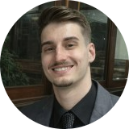
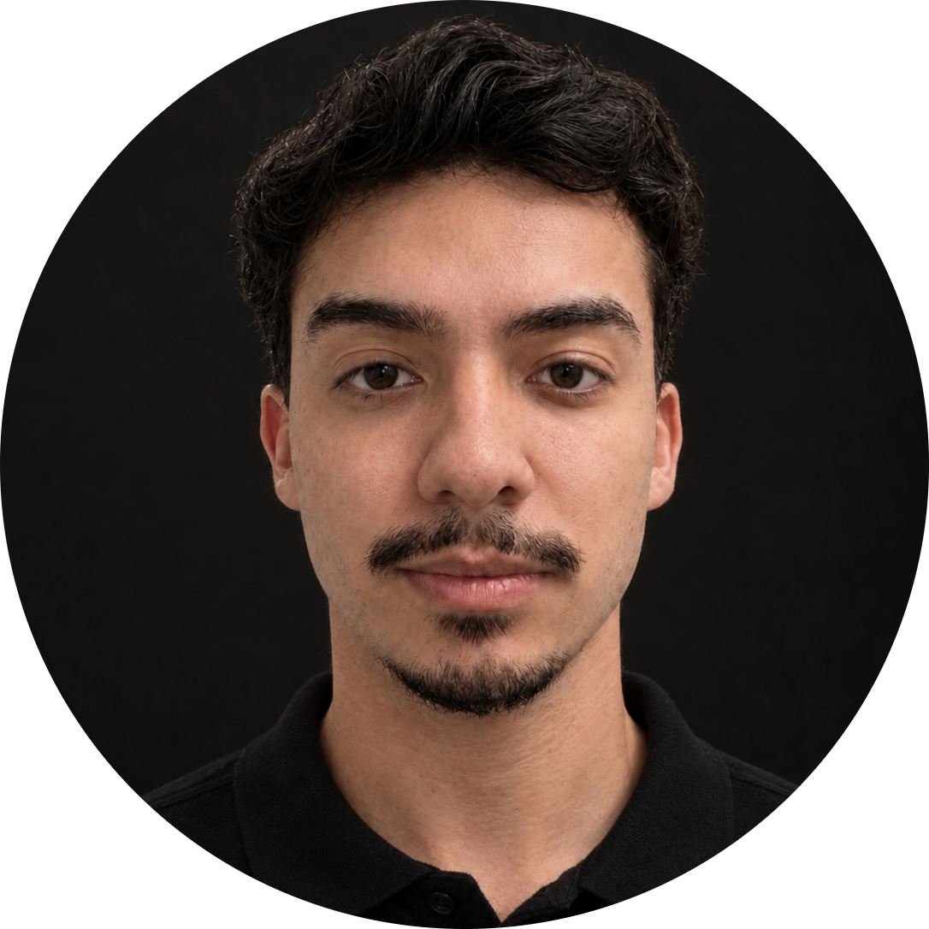
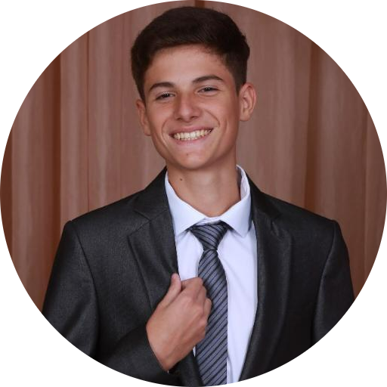
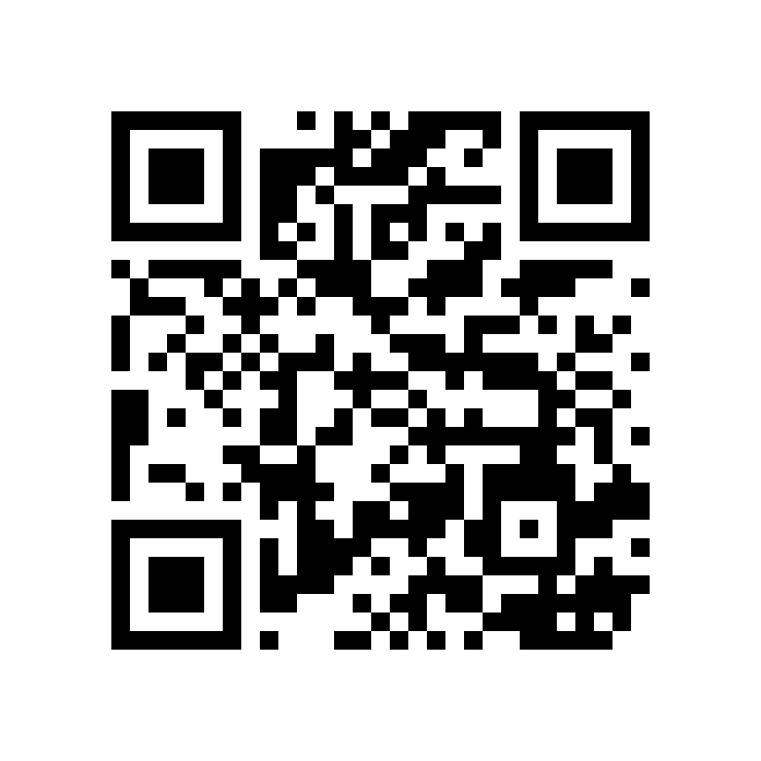
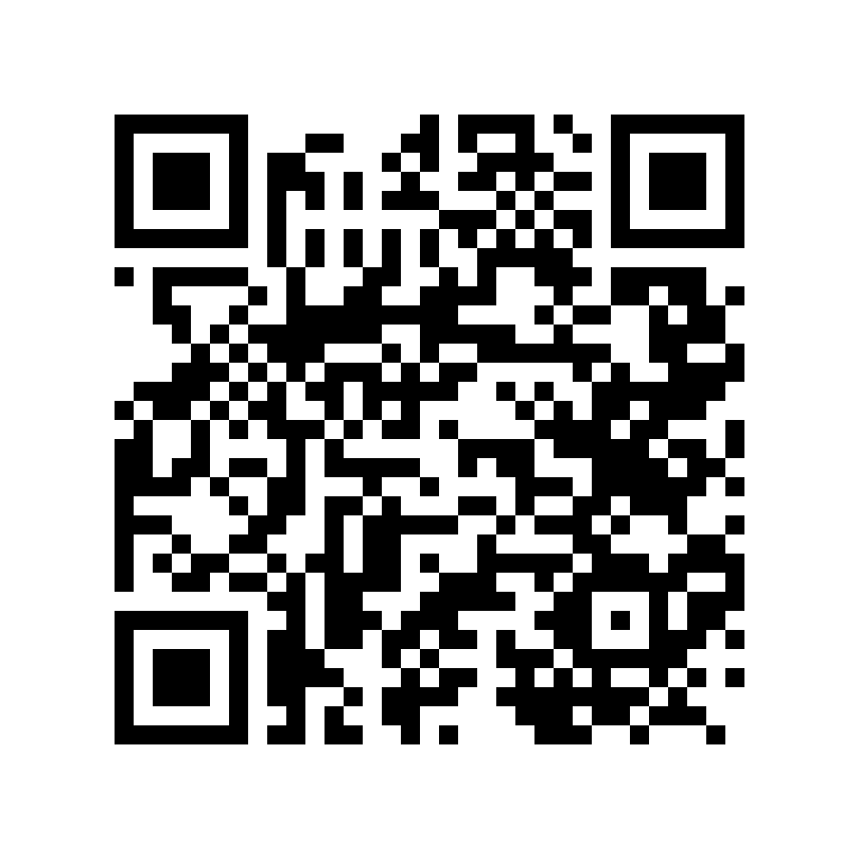
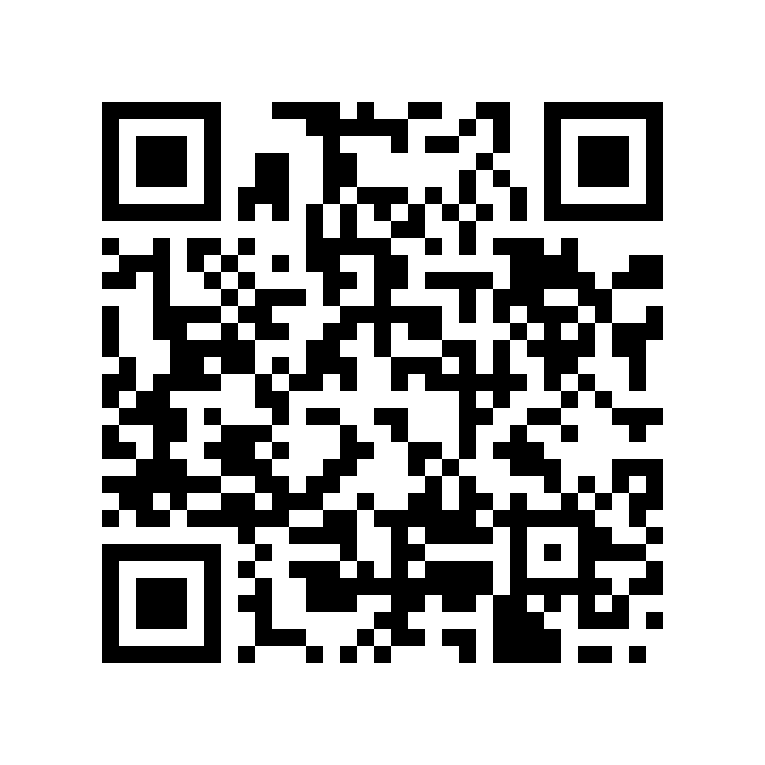

EQUIPE
Equipe Sincro
Mostra de Talentos • Entra21 • 2026
Igor Friese
Gabriel de Oliveira
Lucas Libardo
QR CODE
QR CODE
QR CODE
linkedin.com/in/igorfriese/
linkedin.com/in/gabrielsantolv/
linkedin.com/in/lucas-libardo-isensee-a9a660402/
S I N C R O
13
Notes:
Slide de equipe e contatos (foto, nome, função e QR code do LinkedIn de cada integrante). Pode ficar na tela durante as perguntas.

